Slide 1
A Importância do Código Limpo na Perspectiva dos Desenvolvedores e Empresas de Software
Aluno: Joberto Diniz Junior
Orientador: Dr. Djalma Domingos da Silva

Slide 2
Roteiro
1. Introdução
2. Fundamentação Teórica
3. Métodos
4. Resultado e Discussão
5. Conclusão

Slide 3
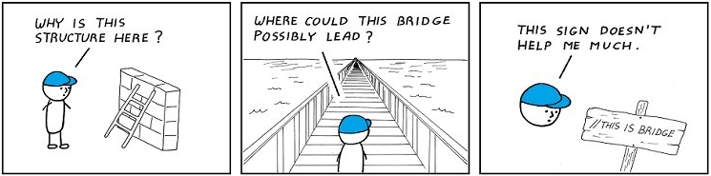
1. Introdução
Por que essa estrutura está aqui?
Para onde será que essa ponte leva?
Essa placa não me ajuda muito.
//Esta é a ponte

Slide 4
1.1 Justificativa
Desenvolvedores
“Escrever código limpo é o que você deve fazer a fim de se intitular um profissional. Não há nenhuma desculpa razoável para fazer nada menos que o seu melhor” (Martin, 2009)
Empresas
Melhor qualidade de código
Diminuição de bugs
Manutenção eficiente e rápida
Menores custos
Clientes mais satisfeitos

Slide 5
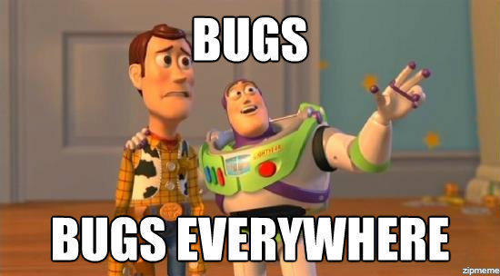
1.2 Problema

Slide 6
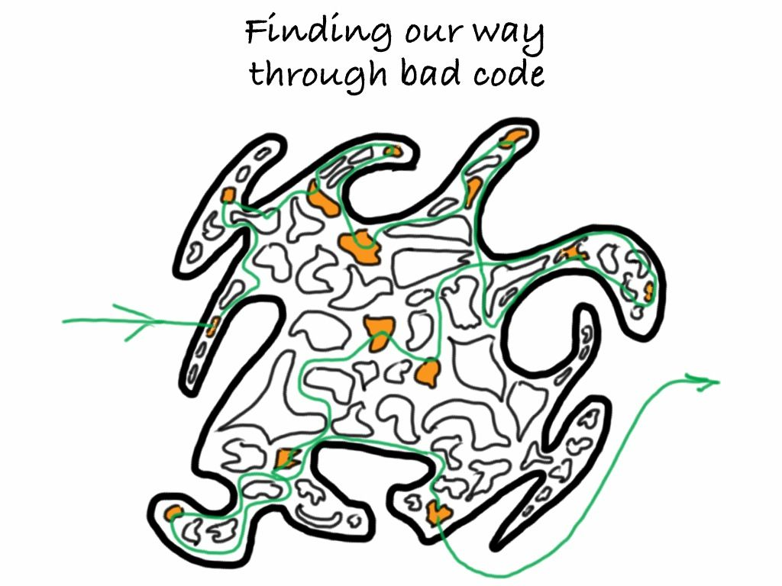
1.2 Problema
Encontrando o nosso caminho através do código ruim

Slide 7
1.3 Objetivo
Mostrar as técnicas do Código Limpo
Mostrar as vantagens do Código Limpo
Através
Experimento
Análise Estatística
Analisando Métricas
Tempo gasto
Quantidade de linhas
Índice de manutenibilidade
Complexidade ciclomática
Questionário

Slide 8
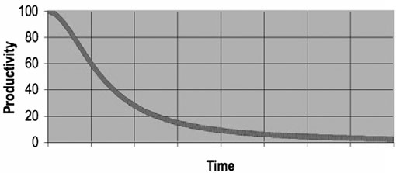
2.1 Código ruim custa caro
Menor produtividade = gerência adicionando mais membros = maior custo
Pode levar a falência

Slide 9

2.2 O que é Código Limpo?
“Escrever um código limpo exige o uso disciplinado de uma miríade de pequenas técnicas aplicadas por meio de uma sensibilidade meticulosamente adquirida sobre “limpeza”. A “sensibilidade ao código” é o segredo. Alguns de nós já nascemos com ela. Outros precisam se esforçar para adquiri-la.” (Martin, 2008)
Um código limpo sempre parece que foi escrito por alguém que se
importava

Slide 10
2.3 Nomes significativos
Evitar abreviaturas
Usar nomes do domínio do problema
Renomear / Refatorar
Evitar números e strings “mágicas”
Criar constantes

Slide 11
2.4 SOLID
Princípio da Responsabilidade Única
Princípio Aberto-Fechado
Princípio da Substituição de Liskov
Princípio da Segregação de Interface
Princípio da Inversão de Dependência

Slide 12
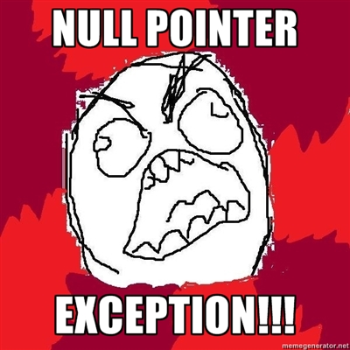
2.5 Referência nula
Charles Hoare
Meu erro de bilhões de dólares
Utilizar padrão de projeto Objeto Nulo

Slide 13
2.6 Testes unitários
Uma forma de documentação
Impacto na Arquitetura e Design do sistema

Slide 14
3. Métodos
Amostra
Experimento

Slide 15
4.1 Manutenibilidade

Slide 16
4.2 Tempo

Slide 17
4.3 Quantidade de linhas

Slide 18
4.4 Características Subjetivas
Facilidade de leitura do código
Facilidade para adição de nova funcionalidade
Tamanho de classes e métodos
Comentários ajudam?

Slide 19


5. Conclusão
Treinamento Empresarial
Treinamento Individual

